Slide 1
第一章 函数与极限
第二节 数列的极限
数学与统计学院 郭晓峰

Slide 2
一、数列极限的描述性定义
引例1 圆面积的计算
圆内接正三角形的面积
圆内接正六边形的面积
圆内接正3×2^{n−1}边形的面积
n 越大
越接近于圆的面积

Slide 3
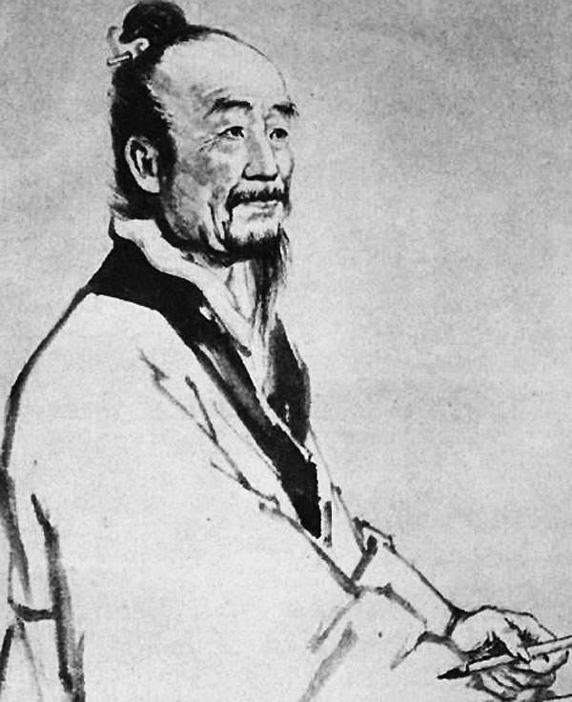
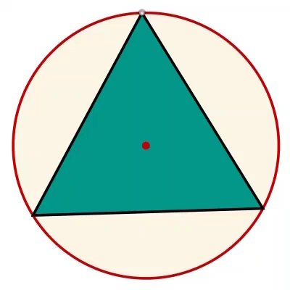
刘 徽
“割圆术”
n 无限增大
“ 割之弥细，所失弥少，割之又割，以至于不可割，则与圆周合体而无所失矣”
无限接近于圆的面积
数列 的极限

Slide 4
定义1 按照下标 n 从小到大排列得到的一列数
通项
称为数列，简记为 .
无穷数列
数列中的每一个数称为数列的项，第 n 项 叫做数列的
一般项（通项）.
数列 可看做数轴上的一个动点.
说明

Slide 5
问题
当
无限增大时，
是否无限地接近于某个常数？
定义2
数列极限的定义
（描述性）
如果当
无限增大时，
无限接近于常数 ，
则称数列
以
为极限，或称
收敛于 .
记为
或

Slide 6
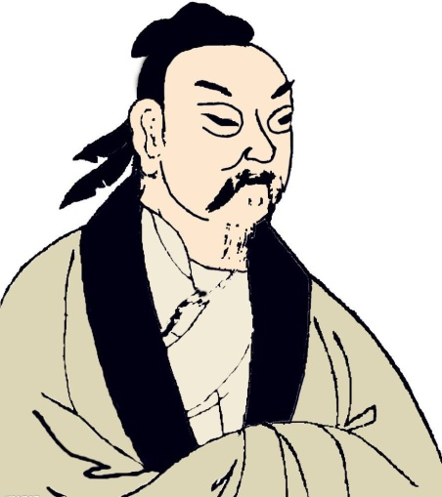
木棍长度
庄 周
数列
当 n 确定时，
“一尺之棰，日取其半，万世不竭”
永远取不到零.

Slide 7
数列 满足
当
无限增大时，
无限接近于

Slide 8
数列
当
无限增大时，
数列的项 无限增大
数列
数列的项 交替取 −1 和 1 两个数
此时称数列 发散，极限不存在.

Slide 9

收敛？
发散？
数列极限的定义
（描述性）
如果当
无限增大时，
无限接近于常数 ，则称
数列
收敛于 .

Slide 10
二、数列极限的定义
描述性定义的优点：直观、易懂、可以用来推猜极限.
缺点：定义中的“无限接近”只能靠直观感觉，
没有给出定量的度量.

Slide 11
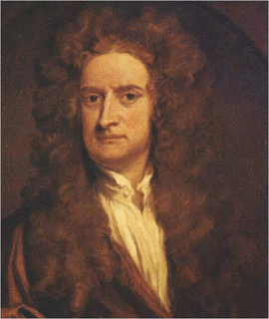
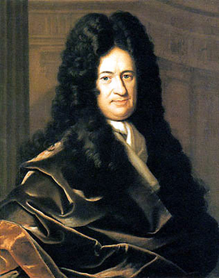
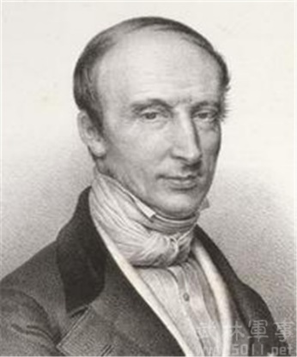
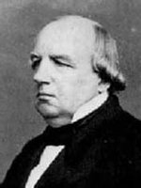
17世纪下半叶
19世纪20年代
牛顿
（1643-1727）
莱布尼兹
（1646-1716）
柯西
（1789-1857）
维尔斯特拉斯（1815-1897）
分别独自建立了微积分学
建立了严格的极限理论
引发了第二次数学危机
使微积分学得到完善

Slide 12
二、数列极限的定义
描述性定义的优点：直观、易懂、可以用来推测极限.
缺点：定义中的“无限接近”只能靠直观感觉，
没有给出定量的度量.
当
无限增大时
当
无限大时
无限接近于
无限小

Slide 13
当 时，可认为 无限接近于 a ？
问题
例如
对于数列
要使
只要
即可！
要使
只要
即可！
对于任意正数
要使
只要
即可！

Slide 14
定义3 若数列 与常数 满足以下的关系：
定义
对于任意给定的正数 ,
总存在正整数 ，
使当 时，
不等式 恒成立，
则称常数 为数列 的极限，
记作
正整数
或
当 时，
有
如果不存在这样的常数 ，就称数列没有极限.

Slide 15
注
1. 不等式 表达出 与 的无限接近；
定义
具有任意性
具有相对的固定性
正整数
2. 与任意给定的正数 有关；
当 时，
3. 定义可用来证明数列 极限为 .
有

Slide 16
例1 已知
证明数列
的极限为 1 .
证
要使
只要
即可！
因此，取
则当 时，有
注

Slide 17

定义
课堂练习
正整数
当 时，
证明数列 的极限为 0 .
有

Slide 18
练习题
证明数列 的极限为 0 .
证
要使
只要
即
因此，取
则当 时，有
解不等式麻烦

Slide 19
练习题
证明数列 的极限为 0 .
证
放大为方便求解 的不等式
即
要使
只要
因此，取
则当 时，有

Slide 20
注 用定义证明数列极限时，给定 要找到对应的
只要找到一个即可，并不一定要找最小的，所以可采用不等式
放大技巧.放大原则为方便求解关于 的不等式，一般放大为
为 的形式， 为某个固定常数.

Slide 21
三、数列极限的几何意义
正整数
定义
当 时，
有

Slide 22
例2 设
证明等比数列
极限为 0 .
证
要使
只要
保证
即
亦即
取
则当 时，有
故

Slide 23
例3 已知
证明数列
的极限为 .
证
要使
只要
即可！
因此，取
则当 时，有
注 适当的放大可简化计算

Slide 24
例4 用定义证明
证
当 时，有
要使
只要
即
取
则当 时，有

Slide 25
例5
证
要使
则当 时，有

Slide 26
四、收敛数列的性质
定理1（极限的唯一性）若数列收敛，则极限唯一.
分析
推出矛盾.
正整数
定义
当 时，
有

Slide 27
证（反证法）
产生矛盾, 故收敛数列极限唯一.

Slide 28
例6 证明数列
是发散的.
证（反证法）
假设数列
收敛，极限为 a，
取
则存在正整数 N，
使当 n > N 时，有
但因
交替取值 1 与 −1，
而此二数不可能同时落在
内，
因此该数列发散.
长度为 1 的开区间

Slide 29
数列的有界性
定义4 对于数列 ，若
对于一切 都满足
不等式
则称数列
有界；
若不存在这样的正数，
则称数列 无界.

Slide 30
例如 数列
有界；
数列
无界.
定义5 对于数列 ，若
对于一切 都满足
不等式
则称数列
有上界；
对于
一切 都满足不等式
则称数列
有下界.

Slide 31
定理2（收敛数列的有界性）收敛的数列一定有界.
证
还要考虑到前面有限项

Slide 32
注
1. 收敛的数列一定有界,
但有界数列不一定收敛.
例如 数列
有界但不收敛.
2. 无界数列一定发散.
例如
无界，发散.
数列

Slide 33
定理3（收敛数列的保号性）
若
且
时，有
证
注
时，有
若

Slide 34
推论1（收敛数列的保序性）
若
且
时，有
推论2
若数列 从某项起有
成立吗？
例如
数列 ，

Slide 35
收敛数列与其子数列的关系
定义6 在数列
中任意抽取无限多项并保持这些项在
原数列中的先后次序, 这样得到的一个数列称为原数列
的子数列(或子列).
原数列
子数列
是第 k 项,在原数列中是第 项.
注 在子列中一般项

Slide 36
定理4 数列 收敛于a的充要条件为它的任一子数列
也收敛，且极限也是 a．
证
充分性
由于 本身也是它的子列，故充分性成立.
当
有
必要性
若
则
时，
由于
故当 时，更有
从而有
因此

Slide 37
注
判别数列发散的两个方法
1.
若数列的一个子列发散，则原数列一定发散.
2.
则原数列一定发散.
若数列的两个子列有不同的极限，
例7 证明数列
发散.
证
数列的两个子列有不同的极限，故数列发散.

Slide 38
定理5 数列 收敛于 a 的充要条件为数列的奇子列和
偶子列都收敛于a.
证
奇子列
偶子列
必要性
由定理4，显然成立.
充分性
对
由于
故
当
时，

Slide 39
由于
故
当
时，
取
当 时，恒有
从而证得

Slide 40
奇子列
偶子列
注
判别数列收敛的一个方法

Slide 41
内容小结
1. 数列极限的 定义：
正整数
当 时，
有
要求 会叙述定义且会利用定义证明数列极限.
2. 理解数列极限定义的几何意义.
3. 收敛数列的性质
唯一性 、保号性、有界性
收敛数列与子列的关系
要求 理解性质并会证明，尤其要掌握证明方法.

Slide 42
作业
1. 练习册 第一章 第二节
2. 课本习题 第一章 第二节

Slide 43

数列极限的定义
收敛数列的性质
谢 谢 ！

